Slide 1
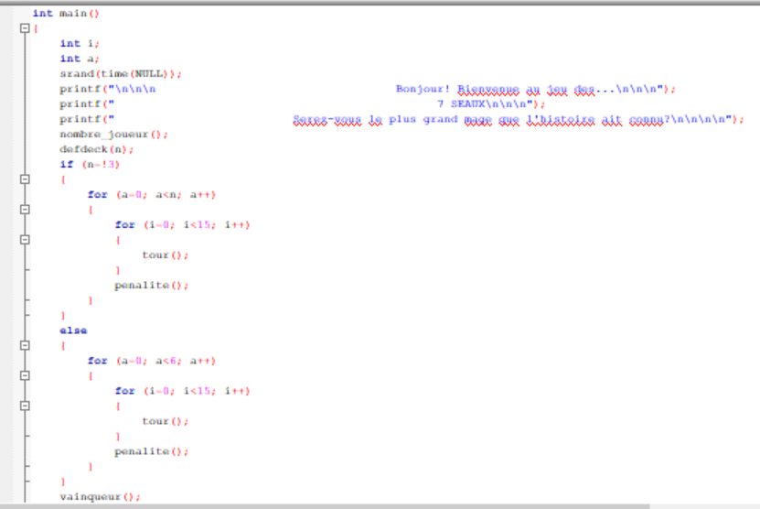


7 Sceaux – Laune Le Bail
Introduction
Le jeu des 7 sceaux est un jeu de société qui se joue avec des cartes. Il est basé sur un principe de prédiction du nombre de victoires dans chaque couleur.
Eléments d’analyse
Illustration(s) d’utilisation(s) de l’application
Les utilisateurs visés sont des joueurs de tout âges voulant joueur à un jeu de société de façon plus moderne et novatrice. De plus, pour certaines situations, un jeu de société proposé de façon numérique peut être très utile.
L’application peut être utilisée pour donner une seconde vie a ce jeu de société pouvant perdre l’intérêt du public suite aux progrès des jeux numériques. De plus, la dimension sociale d’un jeu de société comme les 7 Sceaux peut-être très recherché dans certaines situations où il est impossible de jouer de façon classique. On peut citer l’exemple du confinement que nous avons vécu. Les jeux de société en réseaux offrait tous les avantages des jeux de société sans exiger un contact physique entre les joueurs.
Eléments de conception
Modélisation des données
Le joueur est modélisé par un type structuré comprenant tout les champs correspondant aux informations utiles. Ainsi son nom, son jeu de cartes, ses sceaux sont un champ du type structuré du joueur.
Difficultés rencontrées
Conclusion
Nous avons manqué de temps et d’idées pour modéliser tous les élément du jeu. En effet nous n’avons pas réussi à appliquer les règles du mage noir ou des sceaux noirs et blancs.
De plus, les couleurs des cartes ainsi que le gain des plis en fonctions des couleurs nous ont posé de nombreux problème que nous n’avons pas su régler.
Nous avons aussi eu des difficulté à afficher les cartes tirées au sort.
Ce projet fut pour nous l’occasion de mettre en œuvre nos connaissance afin d’essayer de répondre à un problème complexe.
Afin d’améliorer notre solution, une étude plus approfondie des décomptes et des relations entre les sceaux, les couleurs des cartes et les points serait nécessaire.
Nous sommes conscient que notre projet ne répond pas entièrement au problème mais nous avons du simplifier le problème pour proposer une réponse.
CREATEUR DE NOUVELLES MOBILITES
Notes:
1

